Slide 1
Verkko-opetus ja -oppiminen
Liisa Ilomäki
Technology in Education Research Group (Tedu)
Käyttäytymistieteiden laitos ja Palmenia,
Helsingin yliopisto
liisa.ilomaki@helsinki.fi,
http://www.helsinki.fi/psychology/groups/tedu/
26.10.2013

Slide 2
Tänään
Tietotekniikan käytöstä eri oppiaineissa
Verkkojen käytön määrästä ja tavoista
Verkkopohjaisten palvelujen osaamisen tasosta
Erilaisista tavoista käyttää verkkopohjaista oppimista

Slide 3
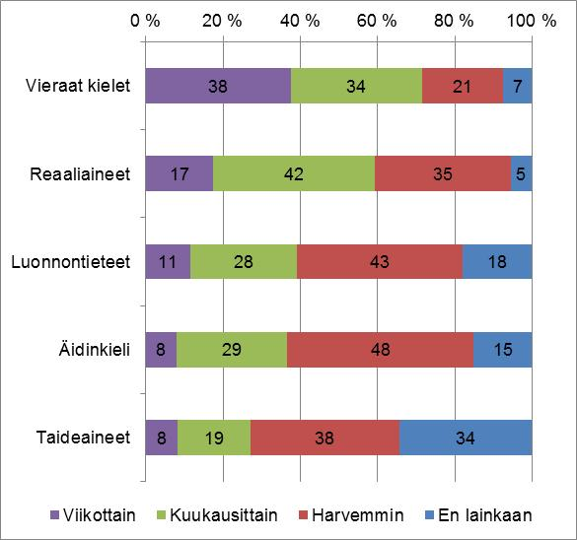
Opiskelijoiden arvio siitä, miten usein eri oppiaineissa käytetään tietotekniikkaa (n=352)
Lakkala & Ilomäki, 2013

Slide 4
Opettajien ja oppilaiden / opiskelijoiden taidot

Slide 5
Kahden lukion opiskelijoiden itsearvioitu digiosaaminen (n=351)
Lakkala & Ilomäki, 2013

Slide 6
Kahden lukion opettajien itsearvioitu digiosaaminen (n=63)
Lakkala & Ilomäki, 2013

Slide 7
Opettajien ja oppilaiden / opiskelijoiden taidot
Samankaltaisia tuloksia muistakin tutkimuksista (EU, 2013)
Itsearvioituun osaamiseen liittyy ongelmia: sosiaalinen suotavuus, yliarvioiminen vars. vähän osaavilla.
Nuorten osaaminen yleisesti laaja-alaista mutta ei välttämättä syvällistä ja keskeisissäkin taidoissa ja käytön tavoissa voi olla puutteita – oppiminen on perustunut informaaliin oppimiseen
Sekä opejen että oppilaiden / opiskelijoiden käyttö ja osaaminen perustuu pääosin vapaa-ajan käyttöön, jossa erilaiset Internetin käytön tavat korostuvat.

Slide 8
Mitä tietotekniikan käyttö opetuksessa on?
Tekstinkäsittelyä
Tiedonhakua Internetistä
Nämä kaksi sovellusta kaikkein yleisimmät, soveltuvat myös useimpiin aineisiin. Näitä käytetään myös vapaa-ajalla tapahtuvaan opiskeluun. Muuten vapaa-ajan ja koulukäytön erot ovat huimat: vapaa-ajalla käytetään runsaasti sosiaalista mediaa ja pelejä, ylipäänsä verkkopohjaisia sovelluksia, koulussa työvälineohjelmia.
Hurme, Nummenmaa ja Lehtinen, 2013, Lakkala ja Ilomäki, 2013
Samat tulokset myös aikaisemmissa tutkimuksissa.

Slide 9
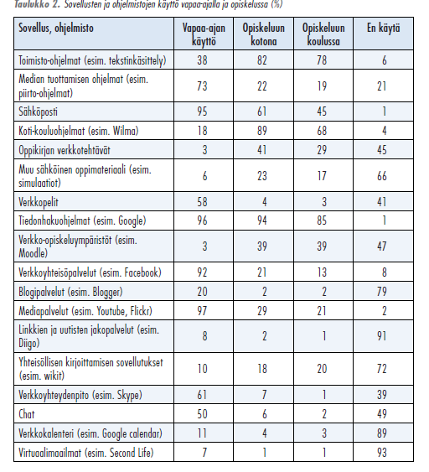
Hurme et a. Sovellusten käyttö vapaa-ajalla ja opiskelussa (n=5767)

Slide 10
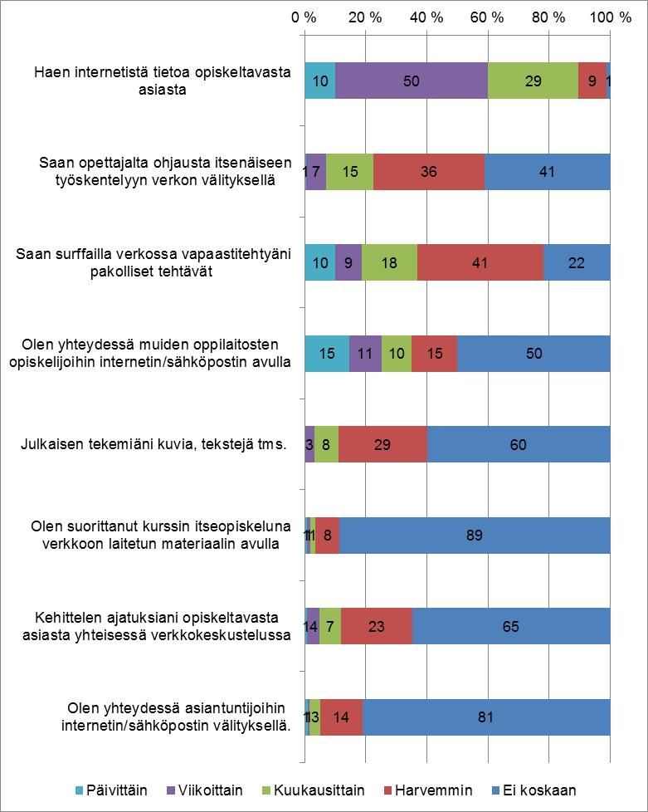
Opiskelijoiden arvio internetin käyttötapojen useudesta opetuksessa (n=350)

Slide 11
Tiedonkäsittelyn taidot kuitenkin niukat: esim. Carita Kiilin väitöskirjan tuloksia
Heikot tiedonhaun strategiat yksi pullonkaula. Joillakin opiskelijoilla vaikeuksia löytää relevanttia informaatiota ja jopa puolet ajasta kului relevantin informaation etsimiseen.
Tiedonhaun ongelmat liittyivät hakukyselyiden muotoilemiseen, hakukoneiden toiminnan ymmärtämiseen, hakutulosten analysointiin sekä tiedonhaun suunnitteluun ja sen säätelyyn.
Ongelmat näyttivät kasautuvan tietyille opiskelijoille.
Opiskelijat arvioivat useammin informaation relevanssia kuin sen luotettavuutta niin yksilöllisessä kuin yhteisöllisessäkin lukemistilanteessa.

Slide 12
Verkon käyttö pedagogisena työvälineenä 1
Tiedonhaku nyt korostuu lähes ainoana käytön tapana – miksi? Verkosta haetaan vastauksia eli opiskelutehtävät ovat sellaisia, että niihin tarvitaan tietoa.
Entä yhteinen tiedontuottaminen ja sen julkaiseminen arvioitavaksi? Esim. erilaiset ongelmanratkaisutehtävät, tutkimustyyppiset tehtävät?
Autenttisuus yksi verkon vahvuus. Miten runsasta on opetuksessa autenttisten lähteiden käyttö (tämä uppoaa tosin osaksi tiedonhakuun).
Yhteydenpito muualle on erittäin niukkaa, mihinkään suuntaan.

Slide 13
Verkon käyttö pedagogisena työvälineenä 2
Valmiiden oppimateriaalien käyttö verkosta ei (onneksi) korostu, tosin oppiaineiden välillä eroja
Pienten innovatiivisten sovellusten käyttö vähäistä
Esim. Socrative äänestys/monivalintatyökalu
Padlet ideointityökalu (http://padlet.com/)
Kaikenlainen yhteisöllinen työskentely vähäistä
Esim. Kirjoitusalusta (kirjoitusalusta.fi) tai Etherpad, Google Driven monet mahdollisuudet, Prezi
Tuottaminen kirjoittamalla vain yksi tapa. Videot, esitykset, käsitekartat, tilastokuviot jne. opettavat tiedonkäsittelystä ja –tuottamisesta monipuolisemmaksi.

Slide 14
Sitä saadaan mitä tilataan: Sovellukset ja niiden tarjoumat (affordanssit) pedagogisina ratkaisuina 1
Jos tavoite on… | Ratkaisu voisi olla …
Saada hiljaistenkin näkemys esiin, Saada oppilaiden ennakkokäsitykset esiin, Selvittää oppilaiden osaamisen taso jne. | Socrative äänestys- ja monivalintakysymysten yms. tekemisen sovellus
Ideoida yhteistä oppimishanketta | Yhteisölliset ideointityökalut, esim. Padlet
Opettaa reflektoimaan ja arvioimaan yhteistä prosessia | Blogit, e-portfoliot
Opettaa argumentoimaan tehokkaasti ja perustellusti | YouTube-videoiden katsominen ja tekeminen

Slide 15
Sitä saadaan mitä tilataan: Sovellukset ja niiden tarjoumat (affordanssit) pedagogisina ratkaisuina 2
Jos tavoite on… | Ratkaisu voisi olla …
Opettaa käsittelemään ajankohtaisia ja ”oikean elämän” ilmiöitä. | Aidot aineistot, esim. Tilastokeskus.
Tukea yhteisöllistä tiedonkehittelyä | Yhteisölliset tuottamisen työkalut, esim. Google doc, Kirjoitusalusta / Etherpad, Prezi, jne Wiki-sovellukset
Opettaa tiedonkäsittelyä monipuolisesti | Autenttiset aineistot opisk. aihepiiristä Internetistä, googlaaminen
Opettaa oppilaita jäsentämään monimutkaisia ilmiöitä yhdessä | Käsitekartta- ja miellekarttasovellukset, esim. Mind42,
Syventää ja kehittää digitaalisia taitoja | Käyttää pitkäkestoisesti, eri tavoin, säännöllisesti erilaisia sovelluksia

Slide 16
Lähteitä
EU 2013. Survey of Schools: ICT in Education. Final Study Report. Benchmarking access, use and attitudes to technology in Europe’s schools.
Hurme, T., Nummenmaa, M. ja Lehtinen, E. (2013). Lukiolainen tietotekniikan käyttäjänä. Raportit ja selvitykset 11:2013. Opetushallitus.
Lakkala, M. & Ilomäki, L. (2013). Lukioiden valmiudet siirtyä sähköiseen ylioppilastutkintoon: kahden lukion tapaustutkimus. Vantaa. Saatavilla: http://www.vantaa.fi/instancedata/prime_product_julkaisu/vantaa/embeds/vantaawwwstructure/87368_Lukioiden_valmiudet_siirtya_sa_hko_iseen_yo-tutkintoon.pdf

